Slide 1

ფუნდამენტური ურთიერთქმედებები
სტუდენტი:გიორგი მესხი

Slide 2
ფიზიკაში , ფუნდამენტური ურთიერთქმედებები , ასევე ცნობილი როგორც ფუნდამენტური ძალები , არის ურთიერთქმედება, რომელიც არ შეიძლება შემცირდეს უფრო ძირითად ურთიერთქმედებებამდე.

Slide 3
თითოეული ცნობილი ფუნდამენტური ურთიერთქმედება შეიძლება მათემატიკურად აღიწეროს, როგორც ველი . გრავიტაციული ძალა მიეკუთვნება სივრცე -დროის გამრუდებას , რომელიც აღწერილია აინშტაინის ფარდობითობის ზოგადი თეორიით . დანარჩენი სამი არის დისკრეტული კვანტური ველი და მათი ურთიერთქმედება შუამავლობს ელემენტარული ნაწილაკებით , რომლებიც აღწერილია ნაწილაკების ფიზიკის სტანდარტული მოდელით

Slide 4
ბევრი თეორიული ფიზიკოსი თვლის, რომ ეს ფუნდამენტური ძალები დაკავშირებულია და გაერთიანებულია ერთ ძალად ძალიან მაღალ ენერგიებზე მცირე მასშტაბით, პლანკის მასშტაბით , მაგრამ ნაწილაკების ამაჩქარებლებს არ შეუძლიათ წარმოქმნან უზარმაზარი ენერგია, რომელიც საჭიროა ამის ექსპერიმენტულად შესამოწმებლად. ^{[6]} საერთო თეორიული ჩარჩოს შემუშავება, რომელიც ხსნის ძალებს შორის ურთიერთობას ერთ თეორიაში, დღევანდელი თეორიული ფიზიკოსების , ალბათ, ყველაზე დიდი მიზანია . სუსტი და ელექტრომაგნიტური ძალები უკვე გაერთიანებულია შელდონ გლაშოუს , აბდუს სალამისა და სტივენ ვაინბერგის ელექტროსუსტ თეორიასთან .რისთვისაც მათ მიიღეს 1979 წლის ნობელის პრემია ფიზიკაში.

Slide 5
ზოგიერთი ფიზიკოსი ცდილობს გააერთიანოს ელექტროსუსტი და ძლიერი ველები, რასაც ეწოდება დიდი ერთიანი თეორია (GUT). კიდევ უფრო დიდი გამოწვევაა გრავიტაციული ველის კვანტიზაციის გზის პოვნა, რაც გამოიწვევს კვანტური გრავიტაციის თეორიას (QG), რომელიც გააერთიანებს გრავიტაციას საერთო თეორიულ ჩარჩოში დანარჩენ სამ ძალასთან. ზოგიერთი თეორია, განსაკუთრებით სიმებიანი თეორია , ეძებს როგორც QG-ს, ასევე GUT-ს ერთ ჩარჩოში, აერთიანებს ოთხივე ფუნდამენტურ ურთიერთქმედებას და მასობრივ წარმოქმნას ყველაფრის თეორიის ფარგლებში ( ToE).

Slide 6
ოთხი ფუნდამენტური ურთიერთქმედება:
გრავიტაციული
ელექტრომაგნიტური
ძლიერი
სუსტი

Slide 7
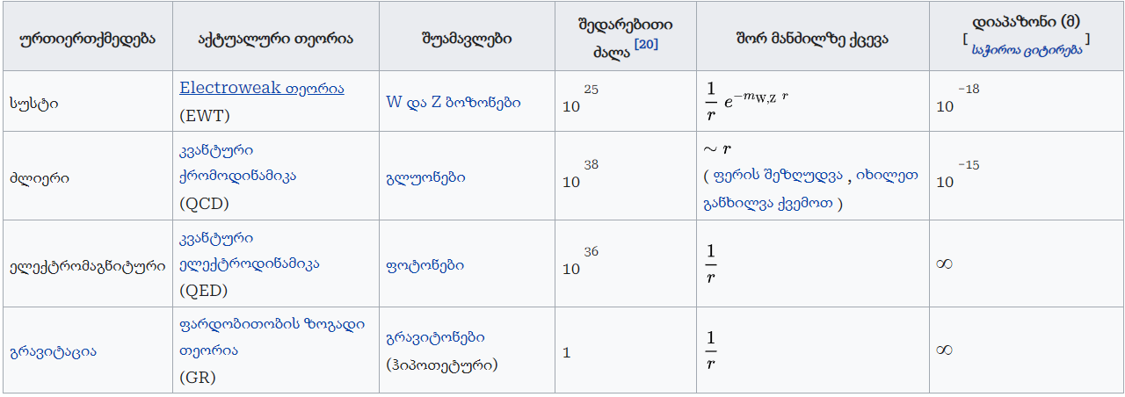
ფუნდამენტური ურთიერთქმედების მოკლე მიმოხილვა

Slide 8
გრავიტაცია ატომური მასშტაბის ოთხი ურთიერთქმედებიდან ყველაზე სუსტია.გრავიტაცია არის ყველაზე მნიშვნელოვანი ოთხი ფუნდამენტური ძალიდან ასტრონომიულ დისტანციებზე ასტრონომიული ობიექტებისთვის ორი მიზეზის გამო. ჯერ ერთი, გრავიტაციას აქვს უსასრულო ეფექტური დიაპაზონი, როგორც ელექტრომაგნიტიზმი, მაგრამ განსხვავებით ძლიერი და სუსტი ურთიერთქმედებებისგან. მეორე, გრავიტაცია ყოველთვის იზიდავს და არასოდეს მოგერიდება;
გრავიტაციული ურთიერთქმედება

Slide 9
მიუხედავად იმისა, რომ ელექტრომაგნიტიზმი გრავიტაციაზე ბევრად ძლიერია, ელექტროსტატიკური მიზიდულობა არ არის რელევანტური დიდი ციური სხეულებისთვის, როგორიცაა პლანეტები, ვარსკვლავები და გალაქტიკები, უბრალოდ იმიტომ, რომ ასეთი სხეულები შეიცავენ პროტონებისა და ელექტრონების თანაბარ რაოდენობას და, შესაბამისად, ელექტრული მუხტი ნულის ტოლია. არაფერი "აუქმებს" გრავიტაციას, რადგან ის მხოლოდ მიმზიდველია, განსხვავებით ელექტრული ძალებისგან, რომლებიც შეიძლება იყოს მიმზიდველი ან ამაღელვებელი. მეორეს მხრივ, მასის მქონე ყველა ობიექტი ექვემდებარება გრავიტაციულ ძალას, რომელიც მხოლოდ იზიდავს. ამრიგად, სამყაროს ფართომასშტაბიან სტრუქტურაზე მხოლოდ გრავიტაციას აქვს მნიშვნელობა.

Slide 10
ელექტროსუსტი ურთიერთქმედება
ელექტრომაგნიტიზმი არის ძალა, რომელიც მოქმედებს ელექტრულად დამუხტულ ნაწილაკებს შორის. ეს ფენომენი მოიცავს ელექტროსტატიკურ ძალას , რომელიც მოქმედებს დამუხტულ ნაწილაკებს შორის მოსვენებულ მდგომარეობაში და ელექტრული და მაგნიტური ძალების ერთობლივ ეფექტს, რომლებიც მოქმედებენ დატვირთულ ნაწილაკებს შორის, რომლებიც მოძრაობენ ერთმანეთთან შედარებით
ელექტრომაგნიტიზმი და სუსტი ურთიერთქმედება, როგორც ჩანს, ძალიან განსხვავებულია ყოველდღიური დაბალი ენერგიების დროს. მათი მოდელირება შესაძლებელია ორი განსხვავებული თეორიის გამოყენებით. თუმცა, გაერთიანების ენერგიაზე მაღლა, 100 გევ -ის რიგის მიხედვით , ისინი გაერთიანდებიან ერთ ელექტროსუსტ ძალაში.

Slide 11
სუსტი ურთიერთქმედება
სუსტი ურთიერთქმედება ან სუსტი ბირთვული ძალა პასუხისმგებელია ზოგიერთ ბირთვულ ფენომენზე, როგორიცაა ბეტა დაშლა . ელექტრომაგნიტიზმი და სუსტი ძალა ახლა გაგებულია, როგორც ერთიანი ელექტროსუსტი ურთიერთქმედების ორი ასპექტი - ეს აღმოჩენა იყო პირველი ნაბიჯი ერთიანი თეორიისკენ, რომელიც ცნობილია როგორც სტანდარტული მოდელი . ელექტროსუსტი ურთიერთქმედების თეორიაში, სუსტი ძალის მატარებლები არიან მასიური ლიანდაგის ბოზონები , რომლებსაც უწოდებენ W და Z ბოზონებს . სუსტი ურთიერთქმედება არის ერთადერთი ცნობილი ურთიერთქმედება, რომელიც არ ინარჩუნებს პარიტეტს ; ის ასიმეტრიულია მარცხნივ-მარჯვნივ. სუსტი ურთიერთქმედება კი არღვევს CP სიმეტრიას , მაგრამ არღვევსCPT-ის შენარჩუნება .

Slide 12
ძლიერი ურთიერთქმედება , ან ძლიერი ბირთვული ძალა , არის ყველაზე რთული ურთიერთქმედება, ძირითადად იმის გამო, რომ ის განსხვავდება მანძილის მიხედვით. ბირთვული ძალა ძალზე მიმზიდველია ნუკლეონებს შორის დაახლოებით 1 ფემტომეტრის (fm, ან ¹⁰⁻¹⁵ მეტრის) მანძილზე, მაგრამ ის სწრაფად მცირდება უმნიშვნელომდე დაახლოებით 2,5 fm დისტანციებზე. 0,7 fm-ზე ნაკლებ მანძილზე, ბირთვული ძალა ხდება ამაღელვებელი. ეს საძაგელი კომპონენტი პასუხისმგებელია ბირთვების ფიზიკურ ზომაზე, ვინაიდან ნუკლეონები არ შეიძლება მიუახლოვდნენ იმაზე მეტად, ვიდრე ძალა იძლევა. მას შემდეგ, რაც ბირთვი აღმოაჩინეს 1908 წელს, ცხადი იყო, რომ ახალი ძალა, რომელიც დღეს ცნობილია როგორც ბირთვული ძალა, იყო საჭირო დადებითად დამუხტული პროტონების ელექტროსტატიკური მოგერიების , ელექტრომაგნიტიზმის გამოვლინების დასაძლევად. წინააღმდეგ შემთხვევაში, ბირთვი ვერ იარსებებს. უფრო მეტიც, ძალა საკმარისად ძლიერი უნდა ყოფილიყო იმისთვის, რომ პროტონები შეკუმშულიყო მოცულობაში, რომლის დიამეტრი არის დაახლოებით ¹⁰⁻¹⁵ მ , რაც გაცილებით მცირეა, ვიდრე მთელი ატომის დიამეტრი. ამ ძალის მოკლე დიაპაზონიდან, ჰიდეკი იუკავამ იწინასწარმეტყველა, რომ ის დაკავშირებულია მასიურ ნაწილაკთან, რომლის მასა დაახლოებით 100 მევ-ია.
ძლიერი ურთიერთქმედება

Slide 13


ჰიგსის ურთიერთქმედება
პირობითად, ჰიგსის ურთიერთქმედება არ ითვლება ოთხ ფუნდამენტურ ძალას შორის.
ჰიგსის მექანიზმის მეშვეობით სიმეტრიის სპონტანური რღვევის შემდეგ , იუკავას ტერმინები რჩება ფორმაში
იუკავას დაწყვილებით, ნაწილაკების მასა და ჰიგსის ვაკუუმის მოლოდინის მნიშვნელობა 246.22 გევ , ამიტომ დაწყვილებულ ნაწილაკებს შეუძლიათ გაცვალონ ვირტუალური ჰიგსის ბოზონი, რაც გამოიმუშავებს ფორმის კლასიკურ პოტენციალს .
ჰიგსის მასით125.18 გევ . რადგან ჰიგსის ბოზონის კომპტონის შემცირებული ტალღის სიგრძე ძალიან მცირეა (1,576 × 10 ⁻¹⁸ მ , შედარებულია W და Z ბოზონებთან ), ამ პოტენციალს აქვს რამდენიმე ატომეტრის ეფექტური დიაპაზონი . ორ ელექტრონს შორის, ის იწყება დაახლოებით 10 ¹¹ -ჯერ სუსტად ვიდრე სუსტი ურთიერთქმედება და იზრდება ექსპონენტურად სუსტად არა-ნულოვანი დისტანციებზე.

Slide 14
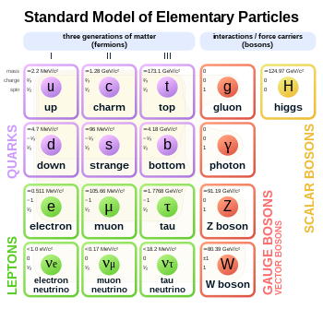
ელემენტარული ნაწილაკების სტანდარტული მოდელი, ფერმიონებით პირველ სამ სვეტში, ლიანდაგიანი ბოზონებით მეოთხე სვეტში და ჰიგსის ბოზონით მეხუთე სვეტში
სტანდარტული მოდელი

Slide 15
სტანდარტული მოდელის მიღმა
არაერთი თეორიული მცდელობა გაკეთდა არსებული ოთხი ფუნდამენტური ურთიერთქმედების სისტემატიზაციისთვის ელექტროსუსტი გაერთიანების მოდელზე.
სტანდარტული მოდელის მიღმა ზოგიერთი თეორია მოიცავს ჰიპოთეტურ მეხუთე ძალას და ასეთი ძალის ძიება არის ექსპერიმენტული კვლევის მიმდინარე ხაზი ფიზიკაში. სუპერსიმეტრიულ თეორიებში არის ნაწილაკები, რომლებიც იძენენ მათ მასას მხოლოდ სუპერსიმეტრიის დამრღვევი ეფექტებით და ამ ნაწილაკებს, რომლებიც ცნობილია როგორც მოდულები , შეუძლიათ ახალი ძალების შუამავლობა. ახალი ძალების ძიების კიდევ ერთი მიზეზი არის აღმოჩენა, რომ სამყაროს გაფართოება აჩქარებს (ასევე ცნობილია როგორც ბნელი ენერგია ), რაც იწვევს არანულოვანი კოსმოლოგიური მუდმივის ახსნის აუცილებლობას და, შესაძლოა, ფარდობითობის ფარდობითობის სხვა მოდიფიკაციებს.. მეხუთე ძალები ასევე შემოთავაზებულია ისეთი ფენომენების ასახსნელად, როგორიცაა CP დარღვევები, ბნელი მატერია და ბნელი ნაკადი .

